Slide 1






claude_class_03
Claude 업무 자동화 클래스 · 3회차
내 도구와 연결하기
Notes:
복습: 지침과 스킬의 차이는? 과제로 만든 견적서 3건에서 고칠 점 공유 → 스킬 수정.

Slide 2

claude_class_03
SESSION 03
오늘
01
MCP란 무엇인가 · AI용 USB-C
02
커넥터 연결하기 · 앱과 Claude Code
03
견적서 자동화 · Gmail → Notion → 견적서
04
메일 자동화와 예약 작업
실습
Notion · Gmail 연결하고 견적 흐름 실행하기

Slide 3



claude_class_03
04
Claude에게
손과 발 달아주기
MCP는 Claude가 Notion, Gmail 같은
외부 도구를 직접 쓰게 해주는
연결 규격입니다.

Slide 4



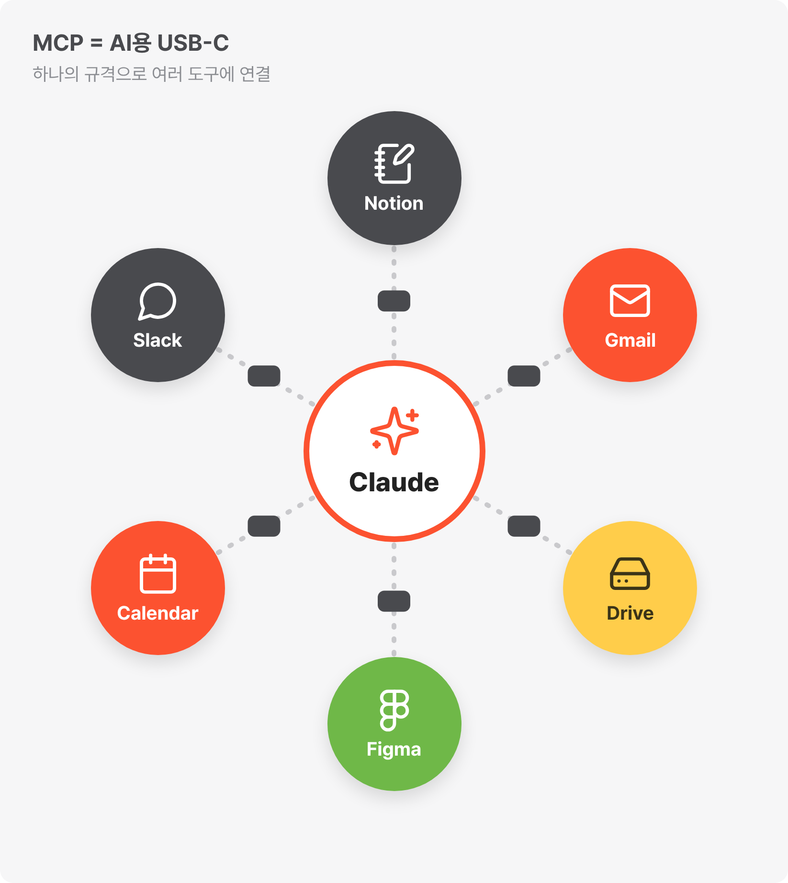



claude_class_03
MCP란?
MCP = AI용 USB-C
Model Context Protocol의 약자입니다.
예전에는 도구마다 연결 방법을
따로 만들어야 했습니다.
MCP라는 공통 규격 덕분에 한 번 만든 연결을
Claude 앱과 Claude Code 등에서 똑같이 씁니다.
Anthropic이 공개한 개방형 표준입니다.

Slide 5




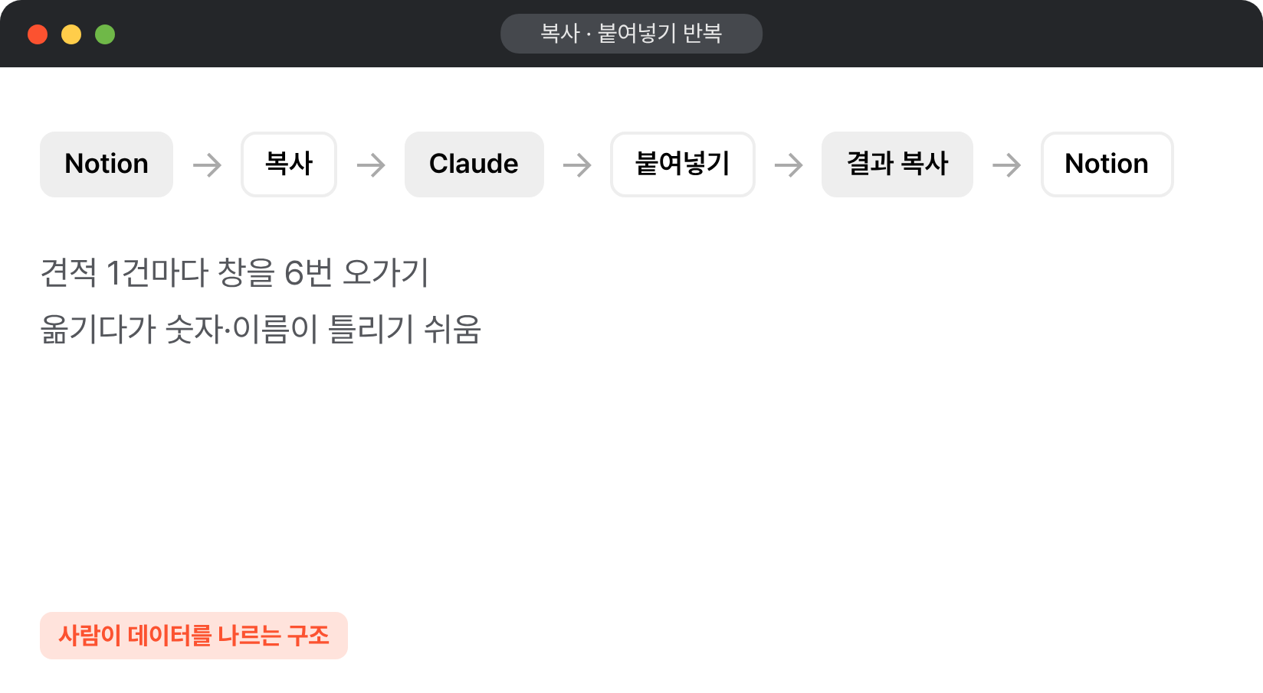


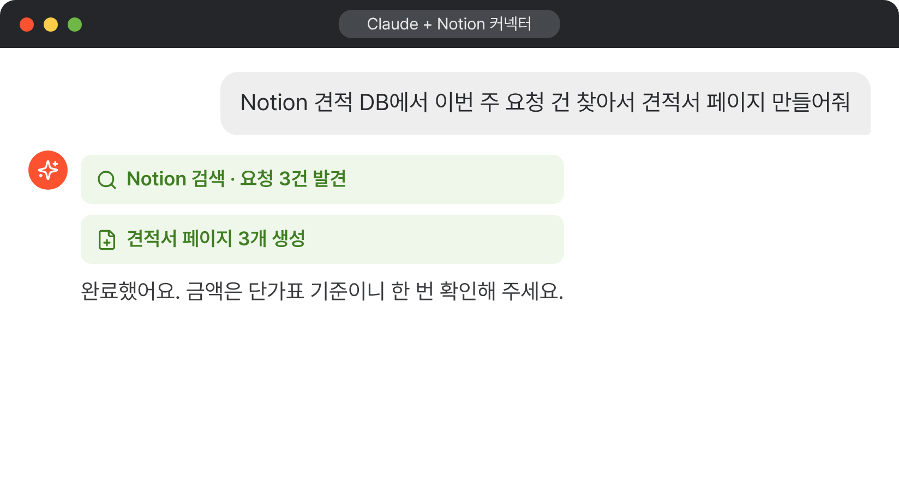






claude_class_03
Before
MCP 연결 전과 후
Before
Notion에서 복사 → Claude에 붙여넣기
→ 결과 복사 → 다시 Notion에 붙여넣기
사람이 데이터를 나르는 구조
After
After
"Notion 견적 DB에서 이번 주 요청 건 찾아서
견적서 페이지 만들어줘"
→ Claude가 직접 검색·작성·저장

Slide 6












claude_class_03
MCP는 이렇게 동작합니다
1
2
3
4
나
Claude
MCP 서버
외부 서비스
자연어로 요청
"이번 주 견적 요청
정리해줘"
어떤 도구가 필요한지
판단 (MCP 클라이언트)
Notion, Gmail과
Claude 사이의 통역사
(커넥터)
실제 데이터 조회·생성·
수정 후 결과 반환
Notes:
Claude가 도구를 쓸 때 권한 확인을 요청할 수 있음. 읽기 권한과 쓰기 권한(발송, 삭제)의 차이를 설명.

Slide 7












claude_class_03
연결할 수 있는 커넥터
Notion
Gmail
페이지·DB 검색, 생성, 수정
고객 DB, 견적서 페이지
메일 검색과 요약,
답장 초안 작성
Drive · Calendar
디자인 도구
문서·시트 읽기,
일정 조회와 등록
Figma, Canva 등
지원 범위는 커넥터마다 다름
Notes:
연결은 설정 → 커넥터에서 계정 로그인으로. 회사 계정은 관리자 허용이 필요할 수 있음. 쓰기 작업은 항상 확인 후 실행.

Slide 8






앱 커넥터 vs Claude Code MCP
claude_app
claude_code
앱 커넥터
Claude Code
연결 설정 화면에서 클릭 + 로그인
난이도 쉬움
장점 바로 사용
추천 대부분의 업무
연결 claude mcp add 명령어나 설정 파일
난이도 중간
장점 내 컴퓨터 파일 작업과 결합
추천 파일을 대량으로 다루는 자동화

Slide 9
claude_class_03
05
배운 걸 엮으면
자동화가 됩니다
프롬프트 + 지침 + 스킬 + MCP를
조합한 실전 흐름입니다.

Slide 10




claude_class_03
Notion 견적 DB 설계
속성 | 유형 | 예시
●︎ 클라이언트 | 제목 | ○○카페
●︎ 요청일 | 날짜 | 2026-11-05
●︎ 품목 | 다중 선택 | BI 디자인, 웹디자인, 패키지
●︎ 견적 금액 | 숫자 | 7,150,000
●︎ 상태 | 상태 | 요청 → 작성 중 → 발송 → 수주
DB 설계
Claude
생성
Notion
활용
견적
DB 구조도 Claude에게 맡기기
커넥터로 Notion에 직접 생성
요청이 올 때마다 자동 기록
Notes:
"견적 관리용 Notion DB를 설계해서 만들어줘"라고 시켜서 DB를 직접 생성하는 과정을 시연.

Slide 11
claude_class_03
견적서 자동화 흐름
1
2
3
4
요청 수집
정보 정리
견적서 생성
발송 준비
Gmail에서 견적 요청
메일 확인
(Gmail 커넥터)
클라이언트·품목을
Notion 견적 DB에 기록
(Notion 커넥터)
견적서 스킬로
단가표 기준 계산
→ 엑셀·PDF 작성
클라이언트 회신 초안
→ 사람이 검토 후 발송
Notes:
각 단계에 어떤 개념(커넥터, 스킬, 지침)이 쓰였는지 짚어주기.

Slide 12




claude_class_03
메일 자동화
읽기·분류
답장 초안
맞춤 안내 메일
  받은 메일을 요약하고
  지침에 저장한 말투와 서명으로
  클라이언트 리스트를 바탕으로
  견적 / 피드백 / 일정으로 분류
  회신 초안 생성
  고객별 맞춤 메일 초안 생성
자동화 원칙
발송은 사람이
최종 발송 버튼은 반드시 사람이 누릅니다.
여러 명에게 보내는 메일은 오발송 위험이 있으니 꼭 테스트한 뒤 진행하세요.
클라이언트 피드백 메일은 "수정 요청 목록(우선순위·담당자)"으로 정리시키면 편합니다.

Slide 13
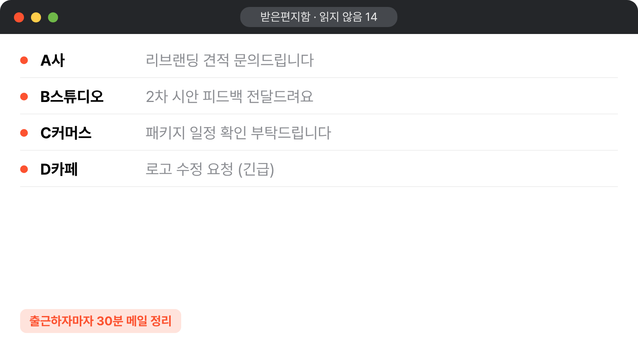
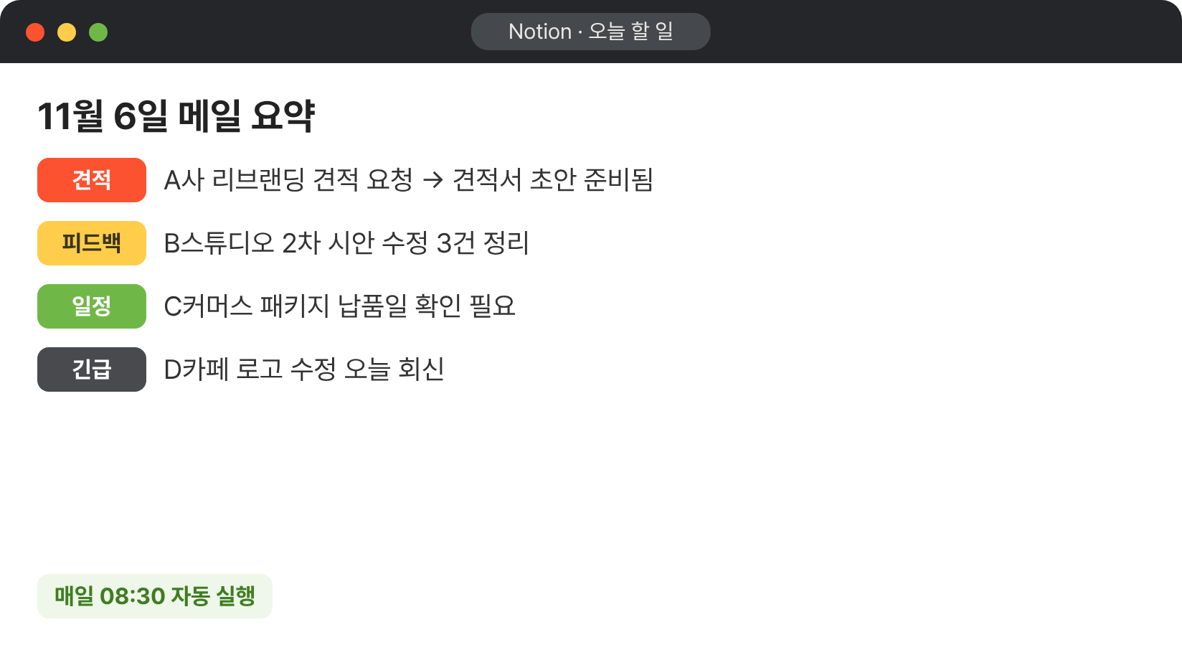
claude_class_03
Before
예약 작업 · 알아서 돌아가게
Before
매일 아침 메일함을 열어서
하나씩 읽고 직접 정리
출근하자마자 30분
After
After
"매일 8시 반에 밤사이 온 메일을 요약해서
Notion 오늘 할 일에 정리해줘"를 예약
→ 출근하면 정리가 끝나 있음
Notes:
예약 작업은 사용하는 앱(Claude 앱, Claude Code, Cowork 등)마다 제공 여부와 설정 방법이 다르니 수업 전에 확인.

Slide 14
claude_class_03
클라이언트 미팅 → 브리프 → 제안서
1
2
3
4
미팅 기록
브리프 정리
Notion 등록
제안서 초안
녹음 텍스트나 메모를
Claude에 전달
목표·타깃·톤앤매너·
레퍼런스·일정·예산
프로젝트 DB에 브리프
페이지 + 할 일·마감일
제안서 목차, 견적서,
확인 메일까지 작성
Notes:
디자인 회사에서 가장 반복되는 흐름. 미팅 메모 한 장으로 브리프, 제안서 목차, 견적서 초안까지 이어지는 것을 시연.

Slide 15


claude_class_03
오늘의 실습
약 45분 · 가상 견적 요청 메일 3개를 사용합니다
1 Notion, Gmail 커넥터 연결 → "내 Notion에서 최근 수정된 페이지 알려줘"
2 Claude에게 견적 DB를 설계시키고 Notion에 직접 만들기
3 요청 메일 → Notion DB 등록 → 견적서 생성 → 회신 초안까지 한 번에
4 (응용) 받은 메일 요약 예약 작업 만들기
5 (4회차 준비) Claude Code로 모션그래픽 도구(Node.js, Remotion) 미리 설치
Notes:
Gmail 실습은 실제 메일 대신 practice_materials의 가상 메일을 자기 자신에게 보내서 사용.

Slide 16





claude_class_03
3회차 정리
목표
오늘 배운 것
복사·붙여넣기 없는
업무 흐름
  MCP 개념과 커넥터 연결
  견적서 자동화: Gmail → Notion → 견적서 → 회신
  메일 자동화, 예약 작업, 브리프 정리
  자동화는 작게 시작해서
  하나씩 늘려가면 됩니다.
과제 · 최종 프로젝트 주제
  회사에서 매주 반복되는 일 1가지 고르기
  4단계 흐름으로 적어 오기
  → 4회차에 직접 자동화해서 발표

